Slide 1
Добро пожаловать в среднюю группу № 3 «Капелька»
Воспитатели:
Егорова Н.П.
Костина Ю.В.

Slide 2

НАШ ДЕВИЗ:
Капелек много, а вместе – река.
В группе детишки, все вместе – семья.
Вместе гуляем, вместе играем.
Счастливую жизнь в детсаду проживаем!

Slide 3
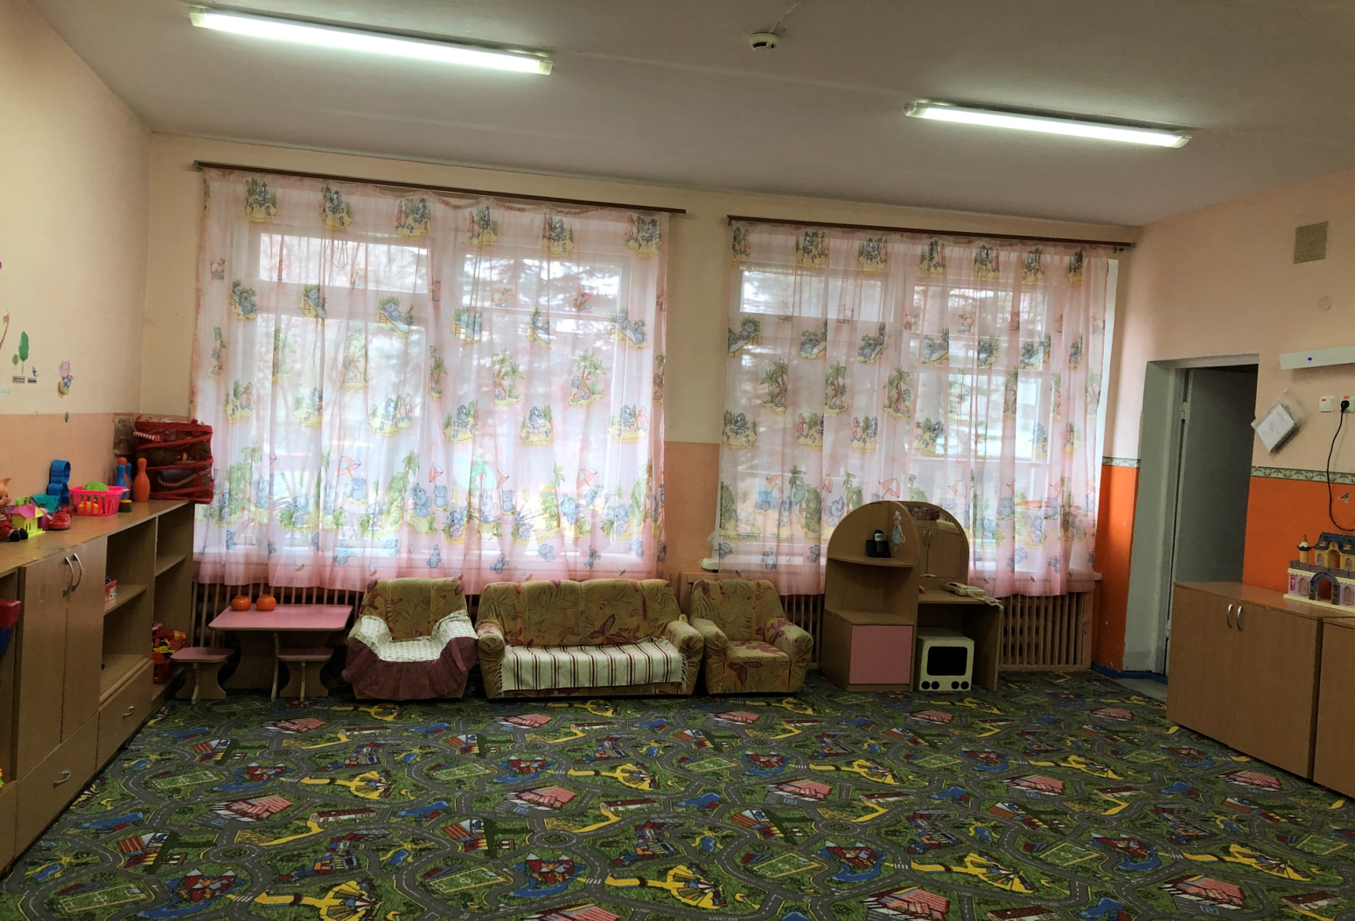
В нашей группе созданы все условия для развития творческой и активной жизни детей.

Slide 4
А это – наша раздевалка,
Хранит одежду всех детей
Хранятся в шкафчиках пальтишки,
Плащи, сапожки и зонты.
Носки, колготки и штанишки
Всё это – дивной чистоты!

Slide 5
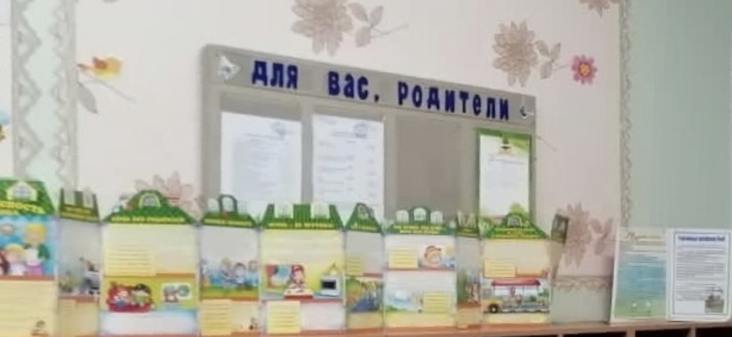
Уголок для родителей имеет разнообразную информацию, которая позволяет родителям быть в курсе всех событий жизнедеятельности их детей в детском саду.

Slide 6

У нас самое разнообразное и вкусное меню!

Slide 7
Засыпают девочки, засыпают мальчики.
Уместились пухлые под щекою пальчики.
Глазки закрываются, носики сопят,
Ах, какая мягкая в садике кровать!
Наша спальня:

Slide 8
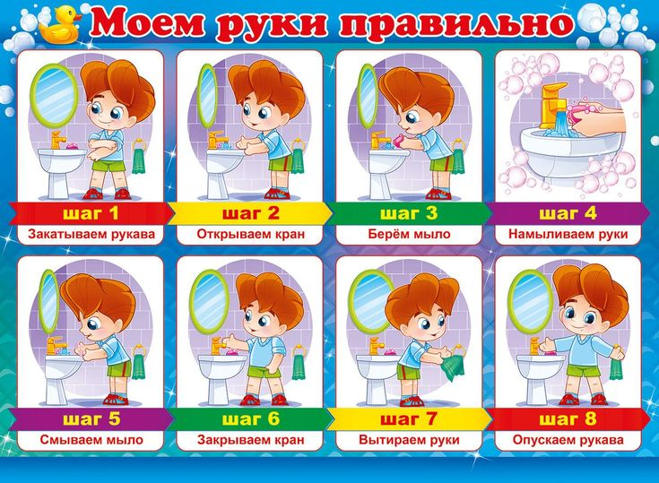
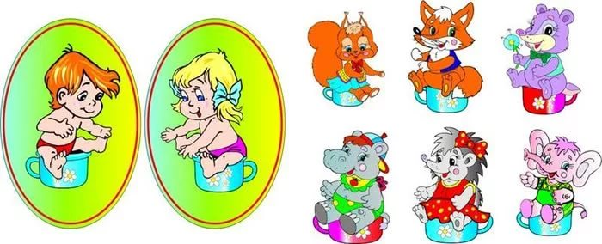
Умывальня комната:
Мы пришли умыться!
Ладушки, ладушки,
С мылом моем лапушки!
Лапушки – ладошки!
Здесь дети совершенствуют навыки умывания: намыливать руки до образования пены, тщательно смывать, мыть лицо, насухо вытирать полотенцем, своевременно пользоваться носовым платком. Совершенствуют умения и навыки быстро и правильно умываться, насухо вытираться полотенцем, взяв его из шкафчика и развернув на ладошках. Формируются навыки самообслуживания, закрепляются правила личной гигиены; воспитывается аккуратность, бережливое отношение к здоровью. Закрепляются знания детей о средствах умывания, формируются умения ими пользоваться в практической деятельности

Slide 9
Театральный центр:
Очень мы театры любим,
Круглый год с ними дружим:
В нашей группе все актеры,
Кукловоды и танцоры.

Slide 10
Музыкальный центр:
В группе куклы не скучают!
Там музыкальный центр!
В нем дети громко так играют –
Трясется даже потолок.

Slide 11
Центр здоровья и спорта:
Кто с зарядкой дружит смело,
Кто с утра прогонит лень,
Будет смелым и умелым,
и веселым целый день.

Slide 12
Центр дорожной безопасности:
Правила дорожные
Не так уж и сложны,
Только в жизни правила
Очень всем нужны.

Slide 13
ЦЕНТР КРАЕВЕДЕНИЯ
(ПАТРИОТИЧЕСКОЕ И ДУХОВНО-НРАВСТВЕННОЕ ВОСПИТАНИЕ)
- Научить ребенка понимать, что и у людей и у вещей есть своя история.
-Пробудить у юных граждан чувство любви к своему городу, уважение к его обычаям и традициям.
- Формировать единство эстетических чувств и нравственных ценностей.

Slide 14
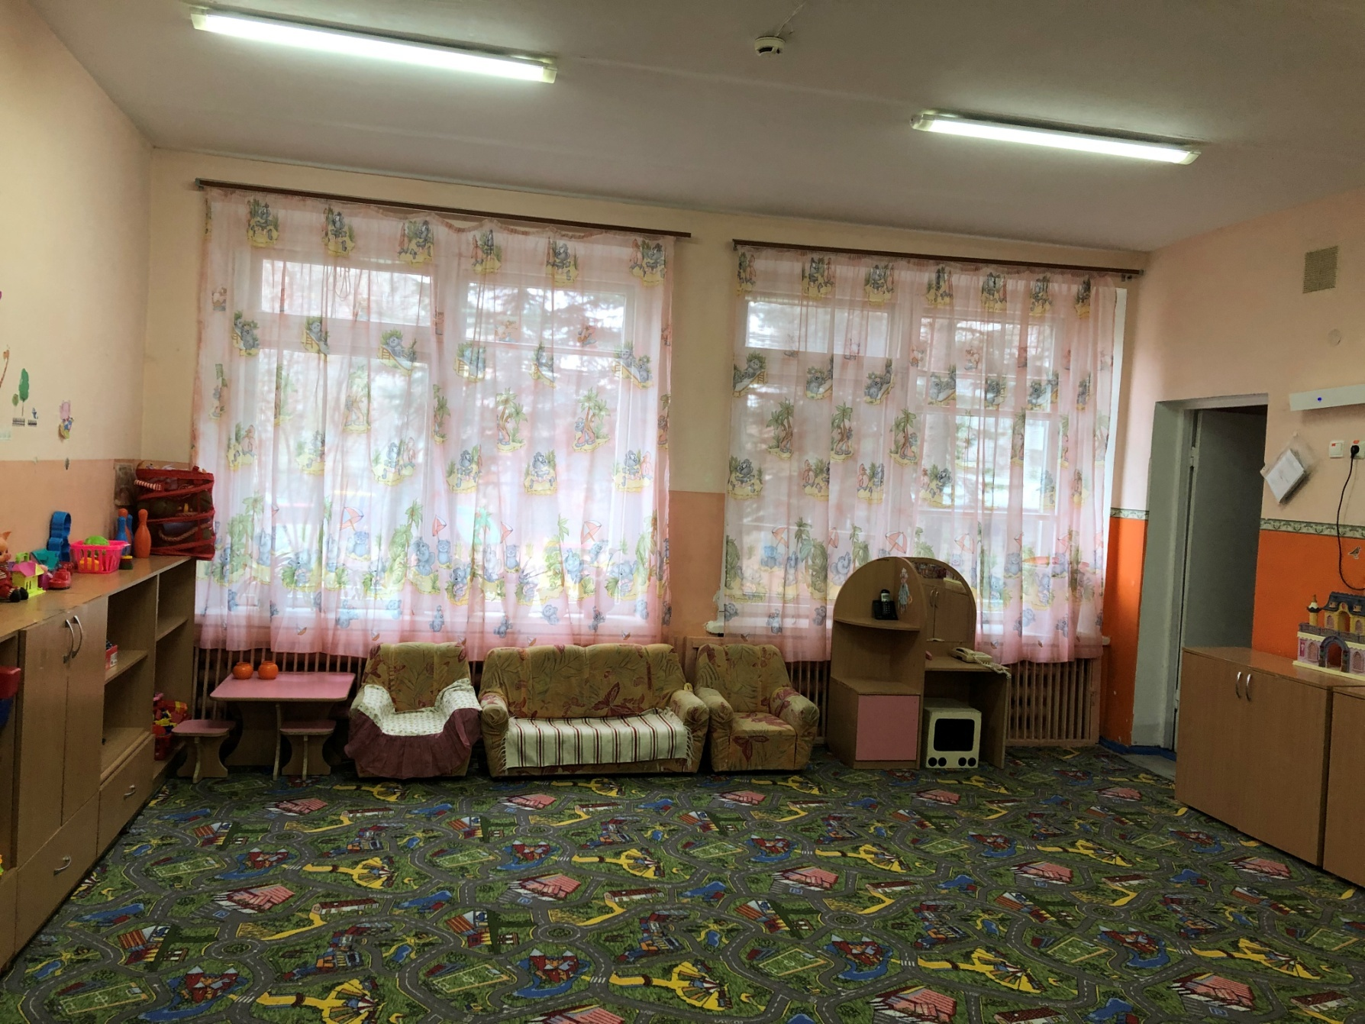
Наши дети настоящие капельки – капли счастья и радости!
МБДОУ детский сад № 280

